Slide 1
ĐÁNH GIÁ KẾT QUẢ CAN THIỆP NỘI MẠCH ĐIỀU TRỊ DỊ DẠNG ĐỘNG TĨNH MẠCH VÙNG CHẬU
TS.BS Lâm Thảo Cường
BM Phẫu thuật Lồng ngực -Tim mạch
ĐHYD TP.HCM

Slide 2
NỘI DUNG
TỔNG QUAN
PHƯƠNG PHÁP NGHIÊN CỨU
KẾT QUẢ VÀ BÀN LUẬN
KẾT LUẬN

Slide 3
BẤT THƯỜNG MẠCH MÁU
U MÁU
DỊ DẠNG MẠCH MÁU
Đơn thuần
Kết hợp
Lưu lượng thấp
- Mao mạch
- Bạch mạch
- Tĩnh mạch
Lưu lượng cao
Dò động tĩnh-mạch
DD động tĩnh mạch
Phình, hẹp
Sturge –Weber
Klippel- Trenaunay
Mafucci
Solomon
- Proteus

Slide 4
LỊCH SỬ VÀ DỊCH TỄ
- DDMM/y văn: Hippocrates, Ambrose Pare, Galen... - Đặt tên : Klippel-Trenaunay, Maffucci, Parkes Weber.. - Thu thập số liệu dịch tễ gặp nhiều khó khăn. - Bogota CM Surveilance Program: 1,66% trẻ sinh ra mắc DDMM (*). - Kennedy: 238 NC với hơn 20 triệu trẻ mới sinh, DDMM 1.08% (**)
(*) Correa C, (2014) . J Pediatr Surg ;49(7). (**)Kennedy WP. Epidemiologic aspects of the problem of congenital malformations.; 1977.

Slide 5
- Bất thường mạch máu bẩm sinh là bệnh lý không hiếm gặp (*). - Việc chẩn đoán còn khó khăn →nhầm lẫn : u máu và dị dạng mạch máu - DDMM đơn thuần : dị dạng tĩnh mạch, dị dạng động tĩnh mạch và dị dạng bạch mạch thường gặp: 37.5% (*). - Vị trí thương tổn ngoại biên vùng đầu-mặt-cổ và thân-chi: 85% (**)
(*) Kennedy W. P. (1977), Problems of Birth Defects: From Hippocrates to Thalidomide and After
(**). Consensus Document of the International Union of Angiology ( IUA) -2013.

Slide 6
DỊ DẠNG MẠCH MÁU NGOẠI BIÊN BV ĐHYD TPHCM 2017-2024

Slide 7
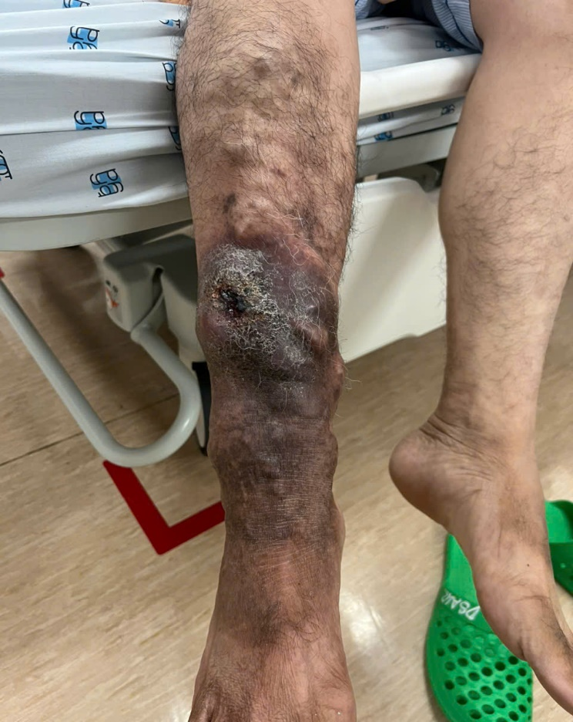
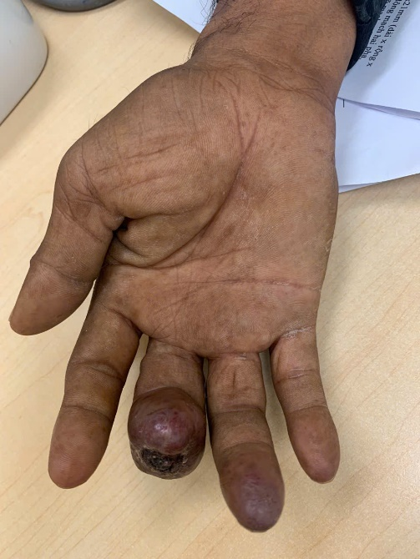
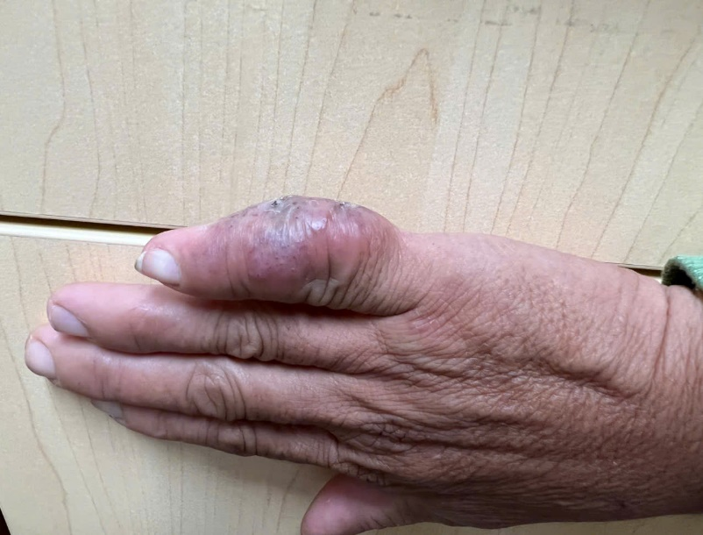
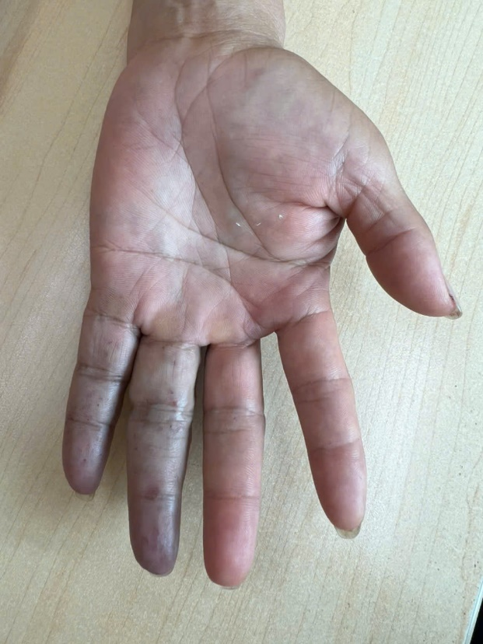

Slide 9
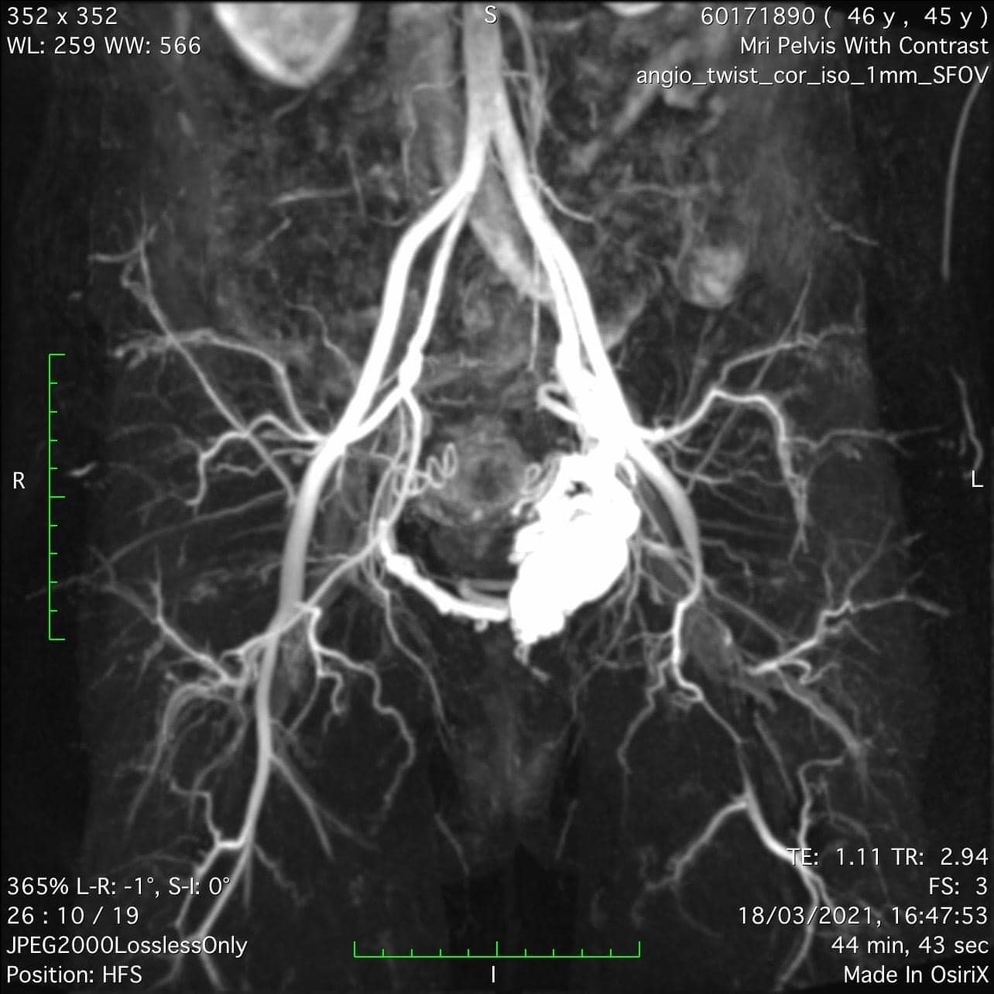
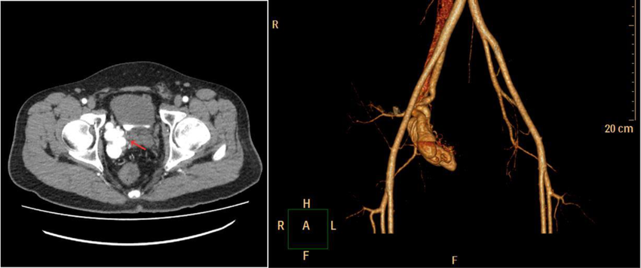
HÌNH ẢNH HỌC CHẨN ĐOÁN
SIÊU ÂM DOPPLER
CT SCAN
MRI
DSA
MRI Web Clinic — November 2007.Venous Malformations,Stephen F. Quinn, M.D

Slide 10
PHÂN LOẠI TRONG THỰC HÀNH LÂM SÀNG

Slide 11
CHỈ ĐỊNH ĐIỀU TRỊ
Chỉ định tuyệt đối | Chỉ định tương đối
Chảy máu Suy tim cung lượng cao tiến triễn Biến chứng thứ phát do tăng áp lực tĩnh mạch Thương tổn ở các vị trí đe doạ sống còn của cơ thể (đường thở..) Thương tổn ở các cơ quan quan trọng (tai, mũi, hầu họng..) | Đau và/hoặc cảm giác không thoải mái Suy giảm chức năng ảnh hưởng đến chất lượng cuộc sống. Biến dạng hình thể gây mất chức năng và/hoặc ảnh hưởng nghiêm trọng tâm lý. Gây phát triển không đồng đều hệ xương-mạch máu Thương tổn có nguy cơ biến chứng cao (huyết khối tĩnh mạch sâu, tụ máu khớp) Thương tổn gây nhiễm trùng kéo dài
Consensus Document of the International Union of Phlebology (2013)

Slide 12
CÁC PHƯƠNG PHÁP ĐIỀU TRỊ
ĐIỀU TRỊ DỊ DẠNG MẠCH MÁU
PHẪU THUẬT
KHÔNG PHẪU THUẬT
CẮT BỎ
TẠO HÌNH
TẠO HÌNH SAU CAN THIỆP NỘI MẠCH
BẢO TỒN
THUỐC
XƠ HOÁ
THUYÊN TẮC
CAN THIỆP NỘI MẠCH

Slide 13
LIỆU PHÁP XƠ HOÁ
Liệu pháp gây kích thích nội mạch nhằm phá huỷ tế bào thành mạch, nhằm tạo huyết khối và xơ hoá mạch máu.
Các nhân tố gây xơ hoá:
Sodium Tetradecyl sulphate
Polidocanol
Bleomycin
Ethanol..

Slide 14
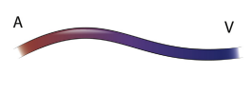
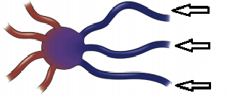
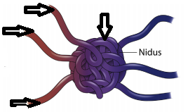
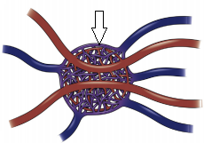
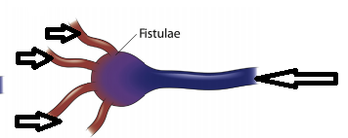
DỊ DẠNG ĐỘNG TĨNH MẠCH
Thương tổn loại I-Yakes: thông nối trực tiếp động-tĩnh mạch có thể được thuyên tắc bằng dụng cụ nút mạch.
Thương tổn loại IIIb-Yakes: cồn tuyệt đối được đưa vào thương tổn qua đường động mạch cấp máu hoặc ngược dòng tĩnh mạch, thả nhiều coil để làm chậm dòng máu hồi lưu.
Thương tổn loại II-Yakes: cồn tuyệt đối được đưa vào thương tổn qua đường động mạch cấp máu hoặc đâm kim trực tiếp vào ổ dị dạng.
Thương tổn loại IV-Yakes: cồn tuyệt đối được đưa vào thương tổn qua đâm kim trực tiếp.
Thương tổn loại IIIa-Yakes: cồn tuyệt đối được đưa vào thương tổn qua đường động mạch cấp máu hoặc ngược dòng tĩnh mạch, có hoặc không thả coil để làm chậm dòng máu hồi lưu.
Gerald M. Legiehn, 2008, Radiol Clin N Am 46 (2008) 545–597

Slide 15
BIẾN CHỨNG
Biến chứng tại chổ | Biến chứng hệ thống | Biến chứng khác
Sưng đau, phù nề | Tim, phổi | Gây mê
Loét, hoại tử vùng da | Biến chứng não: thuyên tắc, TIA, đột quỵ | Tử vong
Tổn thương thần kinh | Huyết khối

Slide 16
CỒN TUYỆT ĐỐI
Cơ chế: biến tính protein, phá hủy và không tái tạo tb nội mô.
Phổ biến, dễ sử dụng.
Kinh tế.
Tác dụng phụ: đau, sưng nề vùng mô.
Biến chứng: hoại tử mô, tổn thương thần kinh ngoại biên, tăng ALĐMP, suy tim.

Slide 17

ĐÁNH GIÁ KẾT QUẢ ĐIỀU TRỊ
Đánh giá kết quả trên lâm sàng: The 11 point Numeric Rating Scale (*)
Đánh giá kết quả trên MRI: đường kính, thể tích, tín hiệu (**)
Biến chứng: BC phụ, BC chính (***)
Rất tốt | Tốt | Trung bình | Kém
(*) (**): Vogelzang R. L (2014), J Vasc Interv Radiol)
(***): Society of Interventional Radiology [130]

Slide 18
KẾT QUẢ VÀ BÀN LUẬN

Slide 19
ĐẶC ĐIỂM BỆNH NHÂN
Tuổi: 38,1 ± 12,6 (26 - 50 tuổi)
Giới: tỷ lệ nữ/nam = 1/3
Thời gian chẩn đoán: 67,9 - 89,2 tháng
Triệu chứng: đau (căng tức vùng chậu)

Slide 20
ĐẶC ĐIỂM ĐIỀU TRỊ
Tiếp cận đường động mạch
Kết hợp: thuyên tắc bằng keo và xơ hóa bằng cồn tuyệt đối
Số lần can thiệp: 2,2 ± 1,6
Lượng cồn tuyệt đối (ml)
Trung bình: 7,1 ± 4,5
Keo sinh học: tỷ lệ ½, trung bình 2ml/bn

Slide 21
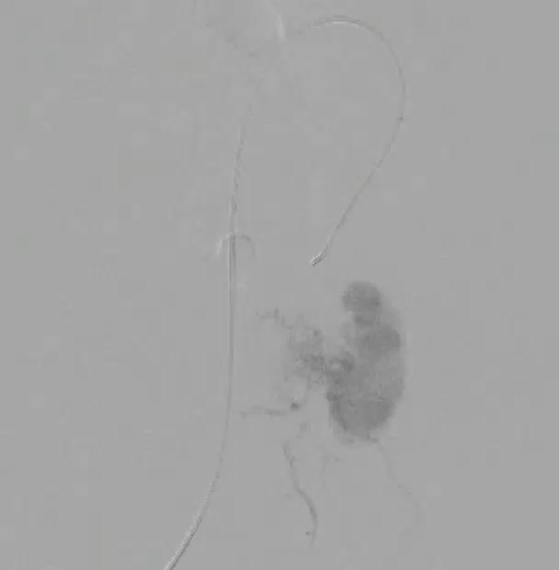
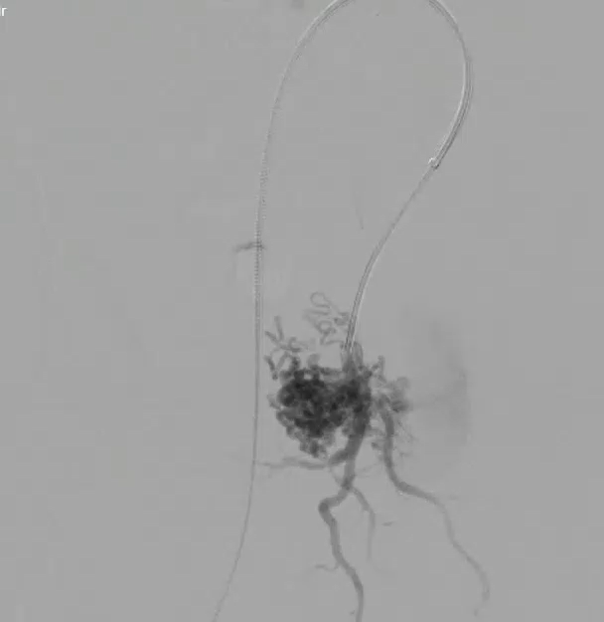
Rosales, Nam, 59 tuổi

Slide 22
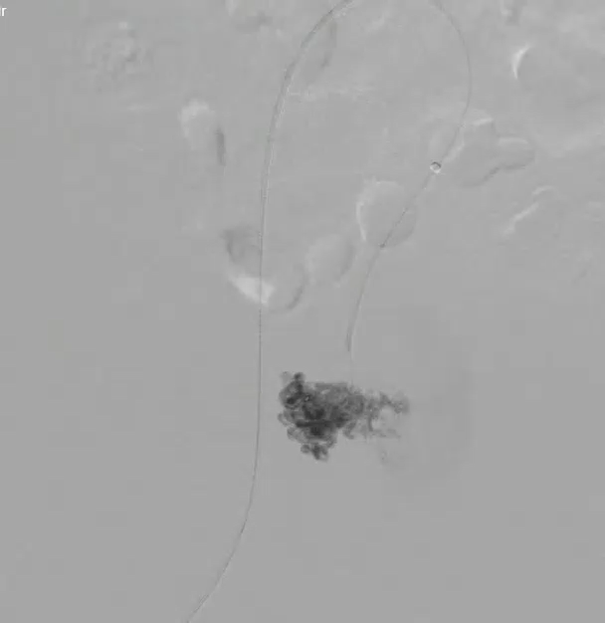
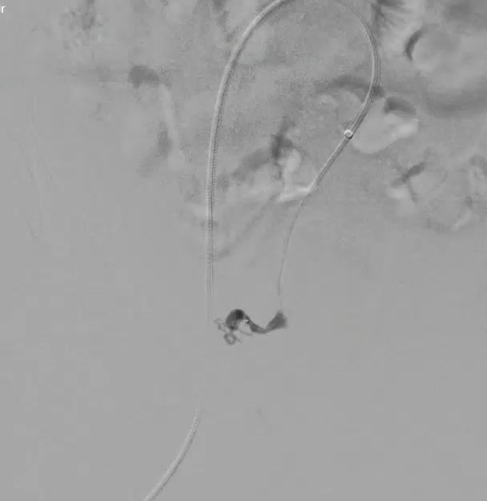
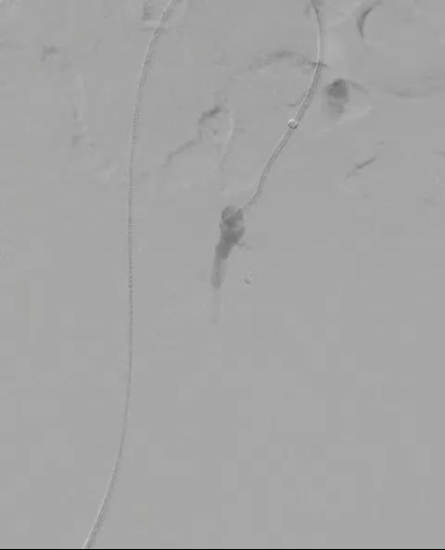
Rosales, Nam, 59 tuổi

Slide 23
Rosales, Nam, 59 tuổi

Slide 24
KẾT QUẢ ĐIỀU TRỊ TRÊN LÂM SÀNG

Slide 25
BIẾN CHỨNG
Không biến chứng nặng
Không biến chứng liên quan thủ thuật
Biến chứng kiểm soát được: 1 trường hợp tiểu máu

Slide 26
ĐÁNH GIÁ BIẾN CHỨNG ĐIỀU TRỊ
ISR: BC phụ: 5% -28%, BC chính: 1%-11%.
DD Đ-TM:
Yajing(*): tổn thương da 15,5%, TTTK tạm thời 2,3%, vĩnh viễn 0,57%.
Chúng tôi: 1 trường hợp tiểu máu.

Slide 27
KẾT LUẬN
Kết quả trung hạn điều trị Dd Đ-TM vùng chậu :
Cải thiện triệu chứng lâm sàng và hình ảnh học ( CTscan)
Biến chứng nhẹ, kiểm soát được
Cải thiện chất lượng cuộc sống
Các phương pháp đánh giá hiệu quả điều trị:
Kết hợp nhiều khía cạnh: lâm sàng, hình ảnh, biến chứng

Slide 28
THANK FOR YOUR ATTENTION

Slide 29
XIN CHÂN THÀNH CẢM ƠN

